Slide 1
Unit Test C#
Mádi Viktor (IR8C7K)

Slide 2
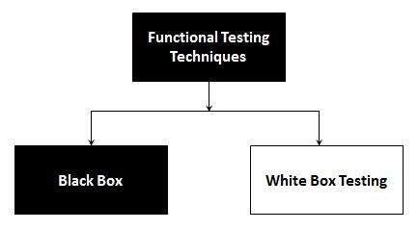
Szoftvertesztelés
A szoftverfejlesztés része
Célja:
  Hibák jelzése
  Olcsóbb hibajavítás
  Megfelelő működés igazolása
  Megrendelő elvárásainak megfelel?
  A specifikációnak megfelel?
Fő csoportok:
  Fekete dobozos teszt (specifikáció alapján)
  Fehér dobozos teszt (forráskód alapján)

Slide 3
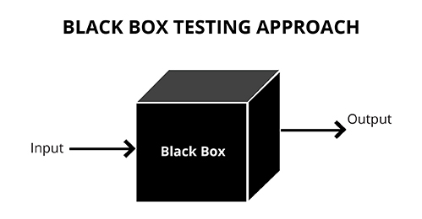
Black-Box
Specifikáció alapján történik
A forráskód nem ismert
Adott bemenetre várt kimenet
Kapott és elvárt eredmény összehasonlítása
Programozási versenyek

Slide 4
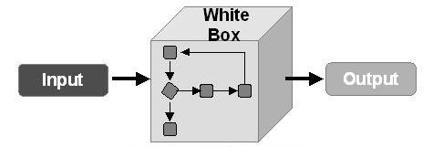
White-Box
Forráskód ismert
Strukturális tesztelés
Kód egyes részeit teszteli
Kódsor
Elágazás
Ciklus
Metódus
Osztály
Funkció
Modul

Slide 5
Tesztelés szintjei
Komponensteszt
Integrációs teszt
Rendszerteszt
Átvételi teszt
Komponensteszt
  Csak egyes komponensek tesztelése
  Komponens megfelelően működik?
  Részei:
    Unit teszt
    Modul teszt

Slide 6
Tesztelés szintjei
Integrációs Teszt
  Több jól működő komponens
  Komponensek együttműködése
Rendszerteszt
  Minden komponens együttes tesztelése
Átvételi teszt
  Felhasználók végzik
  Kész rendszer
  Végső teszt

Slide 7
Statikus Technikák
Kód átvizsgálása
  Hatékony
  Időigényes
  Szakértő
  Szakterületi, programozási ismeretek
  Átvizsgáló csapat
Automatizált elemzők
  Gyors
  Szoftver eszköz
  Forráskód elemzés
  Inicializálás
  Vezérlési hibák
  Interface hibák

Slide 8
Unit Teszt
Dinamikus tesztelési technika
Komponens teszt része
Legkisebb tesztelési egység
Általános
Könnyen implementálható, futtatható
Minden metódushoz legalább egy Unit teszt
Automatizált

Slide 9
Unit Teszt
Osztályok és metódusaik tesztelése
A teszt külön projekt
A Solution része
Csak publikus osztályokat lehet tesztelni

Slide 10
Teszt osztály
Osztály tesztelése
Egységbezárás
Adott osztályhoz tartozó tesztek
[TestClass]
Teszteseteket fog össze

Slide 11
Teszteset
Tesztelést végző metódus
Egy teszteset
Egy metódust – Több tesztelő metódus
Következmények:
  [TestMethod]
  void visszatérési érték
  Üres paraméterlista
[TestMethod]
public void TestMethod()
{
…
…
…
}

Slide 12
AAA
Arrange, Act, Assert
Unit tesztek általános felépítése:
  Arrange: Értékek, adatok, beállítása, inicializálása ami kell az adott tesztesethez.
  Act: Tesztelt metódus meghívása.
  Assert: Viselkedés ellenőrzése.
//arrange
double r1 = 1.0;
double area1 = r1*r1*Math.PI;
Circle c1 = new Circle(new Point(0.0,0.0),r1);
//act
double resultArea = c1.Area();
//assert
Assert.AreEqual(area1,resultArea,0.0001);

Slide 13
Assert
Microsoft.VisualStudio.TestTools.UnitTesting
Osztály
Statikus metódusok
  AreEqual
  AreNotEqual
  AreSame
  AreNotSame
  Fail
  …

Slide 14
Assert
Különböző Típusok
Fő paraméterek
  Várt érték
  Kapott érték
  Üzenet szövege
  Üzenet paraméterei
Egyes típusoknál tűrés
  Double
  String
public static void
AreEqual ( Object expected,
Object actual,
string message,
params Object[] parameters )

Slide 15
Példa
Készítsen egy kör osztályt
A Kört az (x,y) koordinátái és a sugara határozza meg.
A körnek legyen terület lekérdező Area és kerületet visszaadó Cricurmference metódusa.

Slide 16
Példa kód
public class Circle
{
double _radius;
double _x;
double _y;
public double Area()
{
return _radius * _radius * Math.PI;
}
public Circle(double x, double y, double radius)
{
_x = x;
_y = y;
_radius = radius;
}
public double Circumference()
{
return 2 * _radius * Math.PI;
}
}

Slide 17
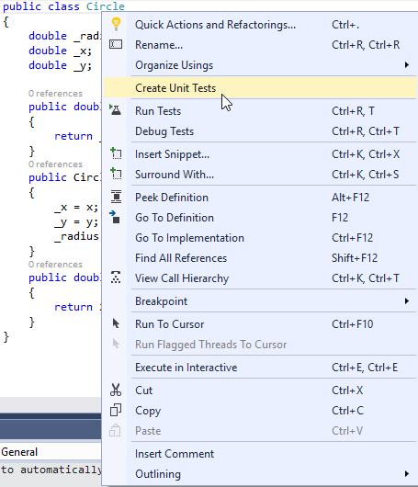
Tesztesetek
Jobb klikk az osztályon / metóduson
Create Unit Tests

Slide 18
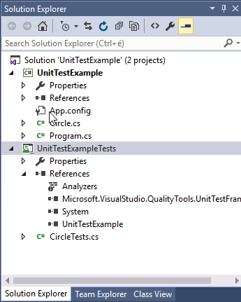
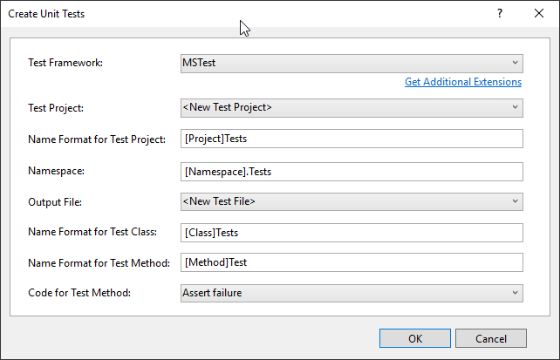
Tesztesetek

Slide 19
Tesztesetek
[TestMethod()]
public void AreaTest()
{
double r1 = 1;
double r2 = 4.5;
double area1 = r1 * r1 * Math.PI;
double area2 = r2 * r2 * Math.PI;
Circle c1 = new Circle( 0.0, 0.0, r1);
Circle c2 = new Circle(0.0, 0.0, r2);
Assert.AreEqual(area1, c1.Area(), 0.0001);
Assert.AreEqual(area2, c2.Area(), 0.0001);
}
[TestMethod()]
public void CircumferenceTest()
{
double r1 = 1;
double r2 = 4.5;
double circumference1 = 2 * r1 * Math.PI;
double circumference2 = 2 * r2 * Math.PI;
Circle c1 = new Circle(0.0, 0.0, r1);
Circle c2 = new Circle(0.0, 0.0, r2);
Assert.AreEqual(circumference1, c1.Circumference(), 0.0001);
Assert.AreEqual(circumference2, c2.Circumference(), 0.0001);
}

Slide 20
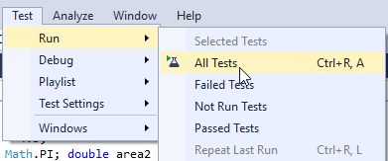
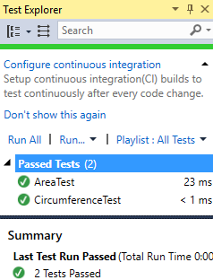


Tesztesetek Futtatása
Test/Run/All Tests
Zöld
Piros
Lehetőség van egyesével/csoportosan is futtatni a teszteket

Slide 21
Köszönöm a figyelmet!

